Slide 1
Java Kurs Dipl.-Ing. Hassan Kroud www.kroud.de

Slide 2
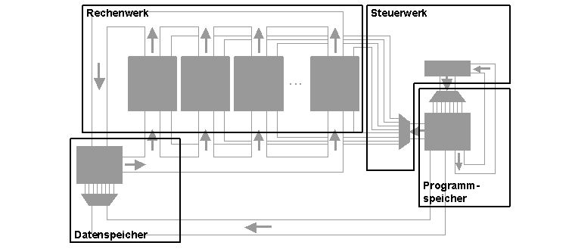
Rechner Architektur

Slide 3
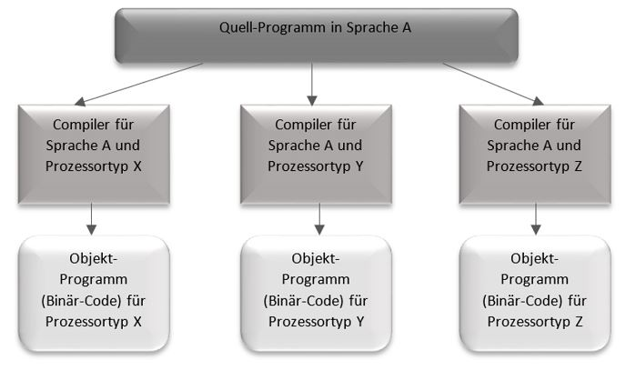
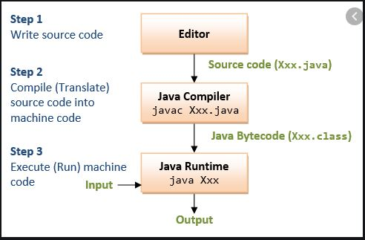
Compiler == Übersetzer

Slide 4
Haupt-Methode eines Programms - Objekte und Klassen
Klassennamen IMMER mit einem Großbuchstaben anfangen
Haupt-Methode:
public static void main (String[] args())
/**
* @param args
*/
public class Javatorials {
public static void main(String[] args) {
//ToDo: Schreibe dein Algorithmus...
System.out.print("JavaTutorials Online... ");
}
}

Slide 5
OOP
Object:
Person m = new Person();
String name = new String(„Hassan“);
Zugriff auf Methoden und Attribute – Getter und Setter
This?
Methoden mit ohne Parameter.
Sichtbarkeit: public, protected, private
Ändern der Parameters: Cal by Value → Primitive Typ
Cal by Refenrence -> Wrapper Klassen

Slide 6
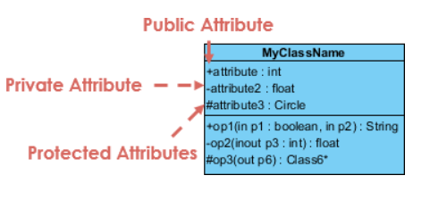
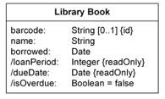
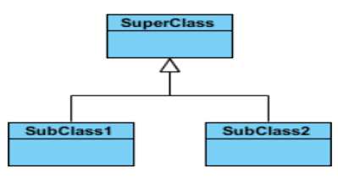
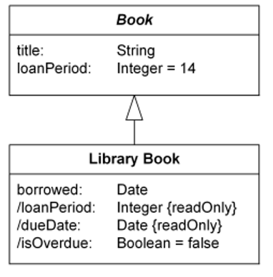
OOP: Klassen und Vererbung - Konzept
class Mitarbeiter extends Person
{ /* Klassenimplementierung */ }

Slide 7
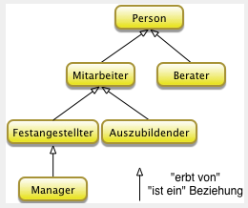
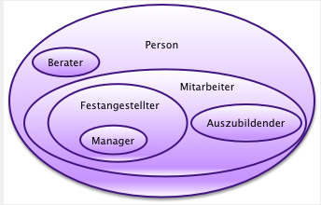
OOP: Vererbung -Modellierung in Hierarchien
Ein- und Mehrfachvererbung (Interface)
Java erlaubt nur Einfachvererbung
Zugriff auf geerbte Methoden und Attribute:
Oberklassen vererben öffentliche (public, protected) Methoden und Attribute an Unterklassen. Das heißt, dass sie wie eigene Attribute verwendet werden können.
Die Klasse Mitarbeiter ist eine Spezialisierung der Klasse Person.
Sie erbt die öffentlichen Attribute und Methoden der Klasse Person.
Alle Klassen in Java erben direkt oder indirekt von der Java Basisklasse Object.

Slide 8
OOP: Überschreiben von Methoden (Overriding)
Namensgleicher Methodenname
Eingabeparameter sind von Anzahl, Reihenfolge und Typ identisch
Rückgabeparameter ist identisch
Zugriffsrechte der Methode der Oberklasse (public, protected) werden nicht eingeschränkt
→ super.MethodenName(para_1, ..,para_n)
OOP: Überschreiben von Attributen(Overriding)
Namensgleicher Attributname
Zugriffsrechte des Attributs der Oberklasse (public, protected) werden nicht eingeschränkt
a = super.a * 2;
Die @Override Annotation
Es ist guter Stil wenn man einer Methode die Überschrieben wird die Annotation
@Override

Slide 9
OOP: Finale Klassen und Methoden
In Java können Klassen und Methoden nicht mehr abgeleitet oder überschrieben werden (dürfen).
→ Hierzu dient das Schlüsselwort final.
public final void print() { /* Methodenrumpf */}
final class chiefExecutiveOfficer extends Manager { /* Klassen Implementierung */}
OOP: Abstrakte Klassen und Methoden
Abstrakte Klassen und Java-Schnittstellen dienen in Java zur Modularisierung und damit oft zur Arbeitsteilung zwischen Entwicklern.
public abstract class Person { ...}
Abstracke Klasse darf nicht instanziiert werden.
Person p1 = new Person("name","ssss"); --> Person is abstract; cannot be instantiated
public abstract String printAll();
Methode mit dem Schlüsselwort abstract gekennzeichnet --> muss in Unterklasse implementiert und überschrieben werden.

Slide 10
OOP: Polymorphie
Durch das Konzept der Vererbung sollen Anwendungen mit Objekten von Unterklassen ohne explizites Wissen über die Unterklassen umgehen können.
Objekte von Unterklassen können sich aber anders verhalten wenn die Methoden der Oberklasse in den entsprechenden Unterklassen überschrieben und neu implementiert wurden. Objekte einer Klassenhierarchie können daher abhängig von der Unterklasse verschieden Methodenimplementierungen verwenden und sich polymorph (Vielgestaltig) verhalten.
OOP: Interfaces

Slide 11
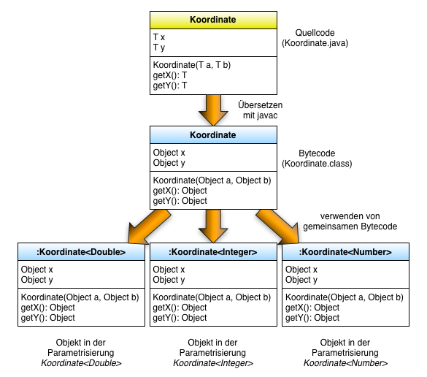
OOP: Generische Klassen (Generics)
Das Konzept der generischen Klassen erhöht die Typsicherheit im Zusammenhang mit Polymorphismus und Vererbung.
-> keine explizite Casts verwenden muss um Typkonversionen und Anpassungen
class Klassenname < Typvariablenliste > {//Body}

Slide 12
Java Arrays
Felder (Arrays) sind ein Teil der Javasprache und erlauben die extrem effiziente Verwaltung von statischen Daten über ihren Feldindex. Felder erlauben nur die Verwaltung von Daten eines genauen Typs mit einer vorher festgelegten Größe.
Java Arrays
Zugriff auf ein Element
Ändere ein Element
Array Grösse
Loop durch Array
Loop mit For-Each
Multidimensional Arrays

Slide 13
Java Collections
Felder (Arrays) sind ein Teil der Javasprache und erlauben die extrem effiziente Verwaltung von statischen Daten über ihren Feldindex. Felder erlauben nur die Verwaltung von Daten eines genauen Typs mit einer vorher festgelegten Größe.

Slide 14
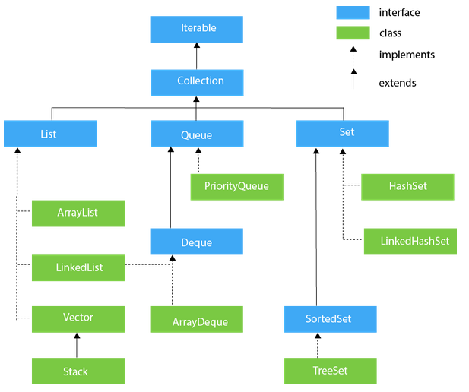
Java Collections

Slide 15
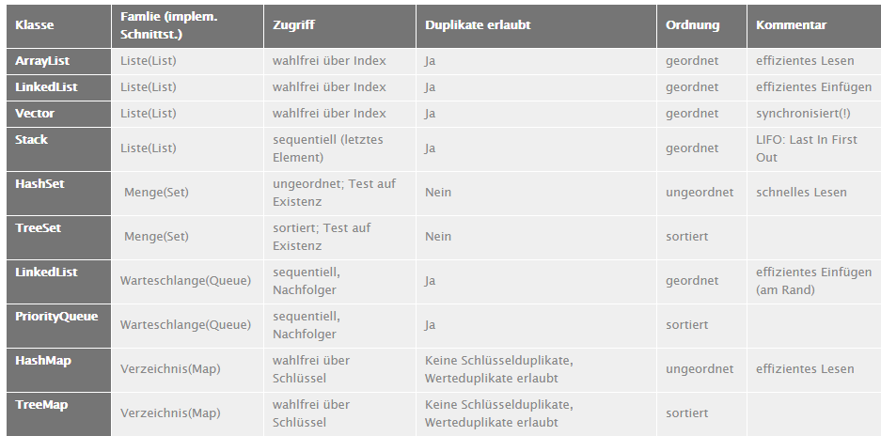
Java Collections

Slide 16
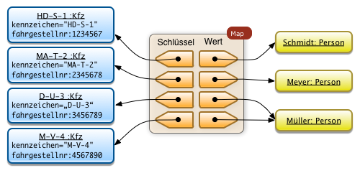
Java Collections: Map
Maps sind Modelle mathematischer Funktionen die einen gegebenen Wert einer Schlüsselmenge auf eine Zielmenge abbilden.

